Slide 1
Examen Data Science – IA Travaux pratiques
Duree : 2H00

Slide 2
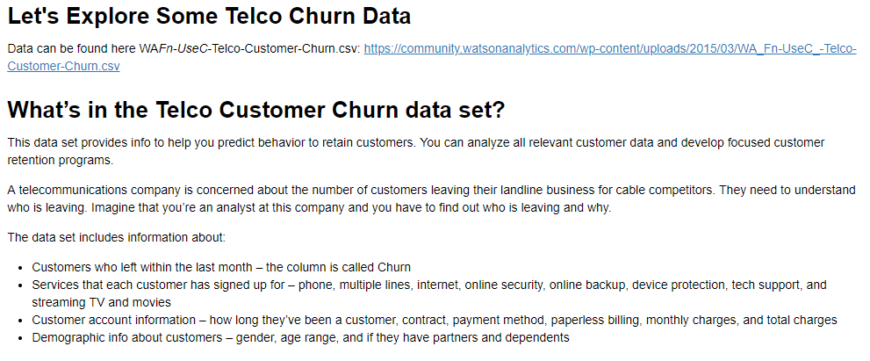
Decouverte du jeu de donnees
Le fichier : “WA-Fn-UseC-Telco-Customer-Churn.csv” (978 KB)

Slide 3
Instructions
Envoyer votre fichier contenant le code python (notebook ou autre fichier de code python) à l’adresse mail suivante : cmeniche@hotmail.com
LE NOM DU FICHIER DOIT CONTENIR VOTRE NOM
Mettre en sujet du mail : examen data science TRAVAUX PRATIQUE

Slide 4
Examen
Vous devez aider l’entreprise “Blue Telco” à creer un modele predictif, pour prédire quel client “risque” de quitter l’entreprise (taux de churn)
Vous disposez d’une “base” historique (le fichier “WA-Fn-UseC-Telco-Customer-Churn.csv”), indiquant quels clients ont quitté dans le passé “Blue Telco”.
Vous devez :
Construire au moins 2 modeles de prediction différents
Ensuite,une fois etape 1 finie, Choisir un des 2 modeles que vous aurez construit, et ameliorer sa precision de prediction (accuracy)
Important : Il n’y a pas de correction type (standard) sur le code à fournir. Vous etes libre de votre demarche, du choix des features, choix des modeles et libre de vos manipulations et code
le critere d’évaluation (“notation”) sera votre demarche de data scientist et vos explications (n’hesitez surtout pas à commenter). Cette evaluation n’est pas une course à la precision, la precision du modele ne sera pas le critere d’evaluation

